Slide 1
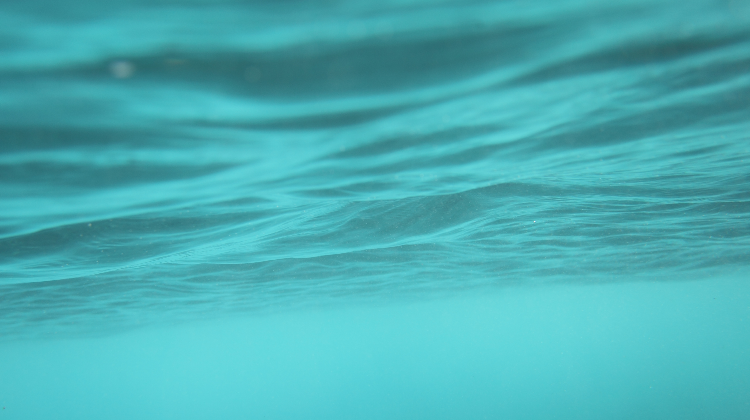
REPÚBLICA BOLIVARIANA DE VENEZUELA
UNIVERSIDAD NACIONAL EXPERIMENTAL DE GUAYANA
VICE-RECTORADO ACADÉMICO
CARRERA: INGENIERÍA INDUSTRIAL
ASIGNATURA: INGENIERÍA DEL AMBIENTE
CONTROL Y EVALUACIÓN
DE LA CONTAMINACIÓN
DEL AGUA
DOCENTE:
ARLENIS CRESPO
NOMBRE:
MARIANGEL FLORES
CI: 28.512.856
PUERTO ORDAZ, FEBRERO 2025

Slide 2
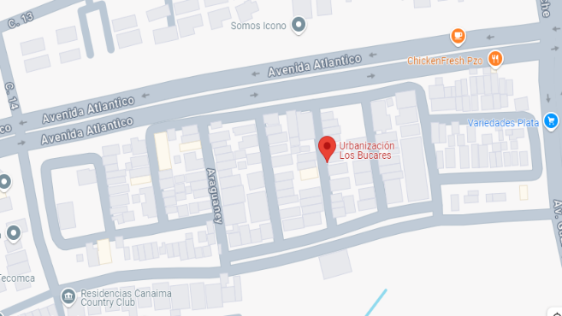
Ubicación Geográfica
La ubicación geográfica del lugar donde se realizaron los experimentos es en el estado Bolívar, municipio Caroní, Urb. Los Bucares – Manzana 4, casa #28

Slide 3
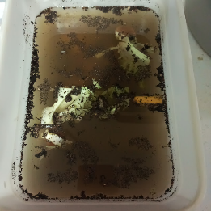
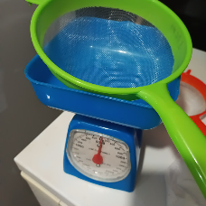
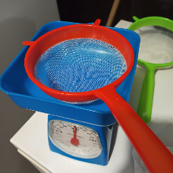
Experimento 1: Tratamiento de aguas residuales
Materiales: Agua residual simulada, 3 coladores, filtro de tela y papel, 3 baldes, 2 litros de agua de chorro, botella de agua comercial.
Procedimiento
PASO 1: Preparación del agua residual simulada con tierra, arena, restos de comida (restos de verduras, lechuga, tomate y borra de café).
PASOS 2 Y 3: Pesar los coladores y filtros limpios.

Slide 4
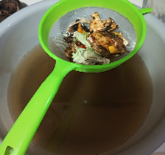
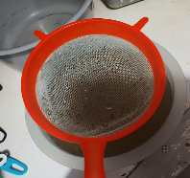
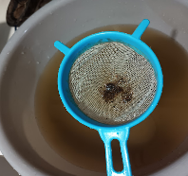
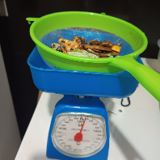
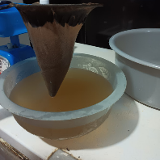
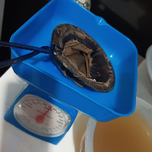
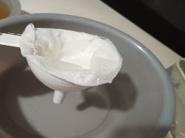
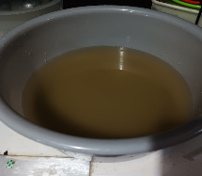
PASOS 4, 5, 6, 7: Pasar el agua simulada por los coladores, observar solidos suspendidos y pesar cada colador con residuos.
PASO 8: Filtrar el agua con el filtro de tela y pesarlo con residuos.
PASOS 9, 10, 11, 12: Filtrar el agua con el filtro de papel en un embudo, tomar el tiempo y pesar el filtro con residuos.
* El tiempo desde que comienza a salir el agua hasta el final, fue de 12 minutos con 40 segundos.

Slide 5
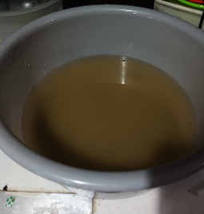
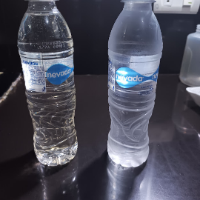
COMPARACIONES:
Evidentemente el agua residual simulada presenta diferencias con el agua de chorro y la comercial, en cuanto a color y olor.
TABLA CON LOS DATOS REGISTRADOS:
COLADORES/FILTROS | PESO SIN RESIDUOS | PESO CON RESIDUOS
Pcl1 | 40 gr | 130 gr
Pcl2 | 15 gr | 20 gr
Pcl3 | 10 gr | 20 gr
Filtro de tela | 20 gr | 40 gr
Filtro de papel | - | 5 gr

Slide 6
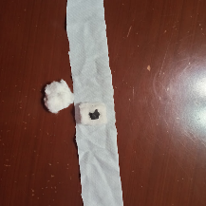
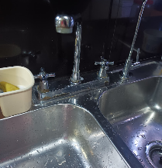
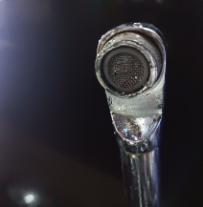
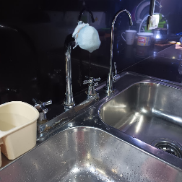
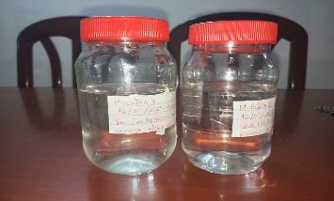
Experimento 2: Medición de la calidad del agua potable
Cortar la franela (50 cm de largo x 5 cm de acho) y el algodón (2 cm x 2 cm x 1 cm), y colocar el trozo de algodón con el carbón en el centro de la tela.
Limpiar salida del grifo de lavaplatos.
Tomar una muestra del agua de chorro.
Cubrir el grifo.
Tomar una muestra luego de cubrir el grifo.
* El grifo tiene un filtro de malla.

Slide 7
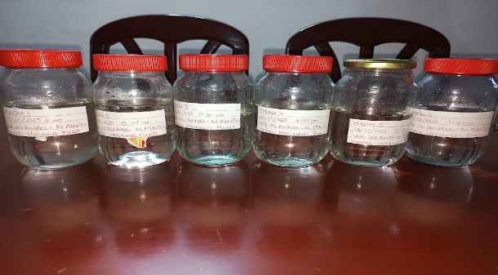
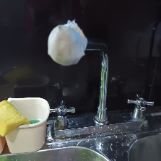
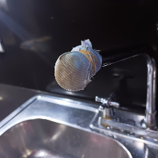
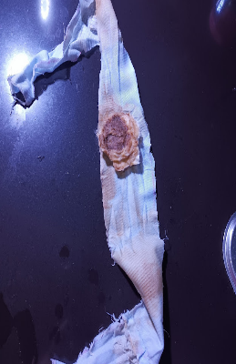
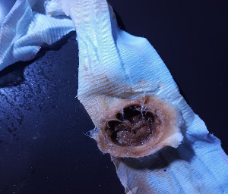
2 días después se toma una muestra de agua y luego una muestra cada 5 días hasta culminar el experimento.
Se retira el filtro
y se deja secar.

Slide 8
Conclusión
En el experimento 1, se comparo el tratamiento de agua residual simulada con otras aguas, demostrando que con el filtrado se mejoro un poco el color, pero no alcanzo la pureza del agua de chorro o comercial, por el color amarillento y el olor todavía presente. Por lo que requiere un proceso de tratamiento avanzado para lograr los niveles de calidad adecuados.
En el experimento 2, luego de la instalación del filtro elaborado se observo una disminución de partículas en el agua de la muestra 2, en comparación a la muestra 1, esta disminución de partículas se mantuvo constante hasta las muestras finales donde volvió a aumentar poco, por la suciedad que ya presentaba el filtro.
Ambos experimentos demuestran la importancia del tratamiento y filtrado del agua para mejorar su calidad, y a su vez lo necesario que es el mantenimiento de los sistemas de tratamiento y filtrado del agua para asegurar su continuo funcionamiento eficiente.

